Slide 1
Reflektioner om avtalsrörelsen 2025
Lars Calmfors
SNS
21/2-2025

Slide 2
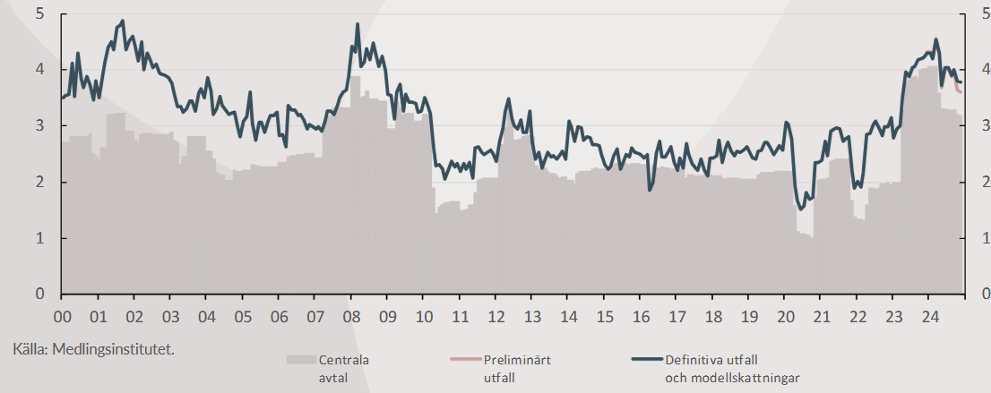
Nominella löneökningar, procent

Slide 3
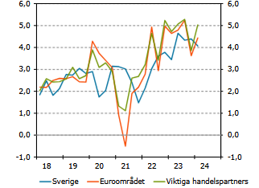
Årlig timlöneökning, procent
Källa: Konjunkturinstitutet

Slide 4
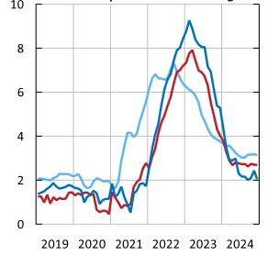
Årlig procentuell förändring, konsumentpriser exklusive energi
Källa: Riksbanken

Slide 5
Procentuell förändring konsumentreallön, 2020Q4 – 2024Q1
 | Näringslivet | Tillverkning | Tjänster
Sverige | -6,8 | -6,3 | -6,0
Euroområdet | -5,2 | -6,1 | -4,1
Viktiga handelspartner | -4,8 | -5,1 | -4.0
Källa: Konjunkturinstitutet

Slide 6
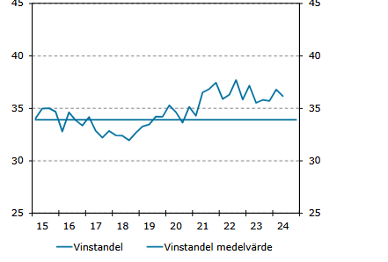
Vinstandel i näringslivet, procent av förädlingsvärde
Källa: Konjunkturinstitutet

Slide 7
Rörelsemarginal och vinstandel
Rörelsemarginal = Bruttovinst/Bruttoproduktionsvärde
Vinstandel = Bruttovinst/Förädlingsvärde
Företagen strävade efter att hålla uppe rörelsemarginalen när priserna på insatsvaror ökade.
Även om det inte lyckades, så höjdes försäljningspriserna så mycket att vinstandelen ökade
Detta skulle kunna ses som att löntagarna fick bära den största delen av bördan av högre priser på insatsvaror
Samtidigt motverkades sysselsättningsfallet

Slide 8
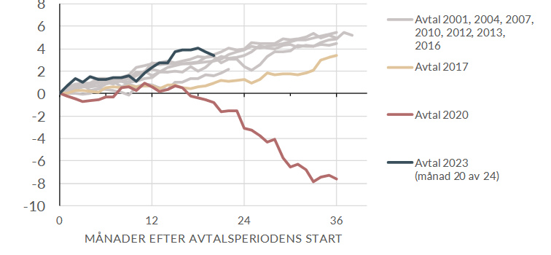
Reallöneförändring under olika avtalsperioder, procent
Källa: Medlingsinstitutet

Slide 9
Lönekostnadsökningarna framöver
Konjunkturinstitutet lönebildningsrapport
  Produktivitetsökning: 1,6 procent
  Förädlingsvärdeprisökning: 1,9 procent
  Nominell löneökning på 1,6 + 1,9 = 3,5 procent håller den långsiktiga vinstandelen konstant
  Reallöneökning: 3,5 – 2,0 = 1,5 procent
Ytterligare cirka fyra år att återta reallönetappet

Slide 10
Industrifackens lönekostnadskrav
4,2 procent
Lägg till löneglidning på cirka en halv procentenhet
Verkar i riktning mot minskning av vinstandelen
Rimligt från fördelningssynpunkt…
…men högre arbetslöshet än med oförändrad vinstandel

Slide 11
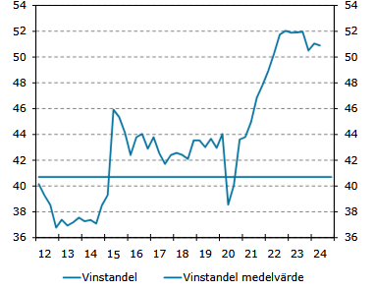
Vinstandel i tillverkningsindustrin, procent av förädlingsvärde
Källa: Konjunkturinstitutet

Slide 12
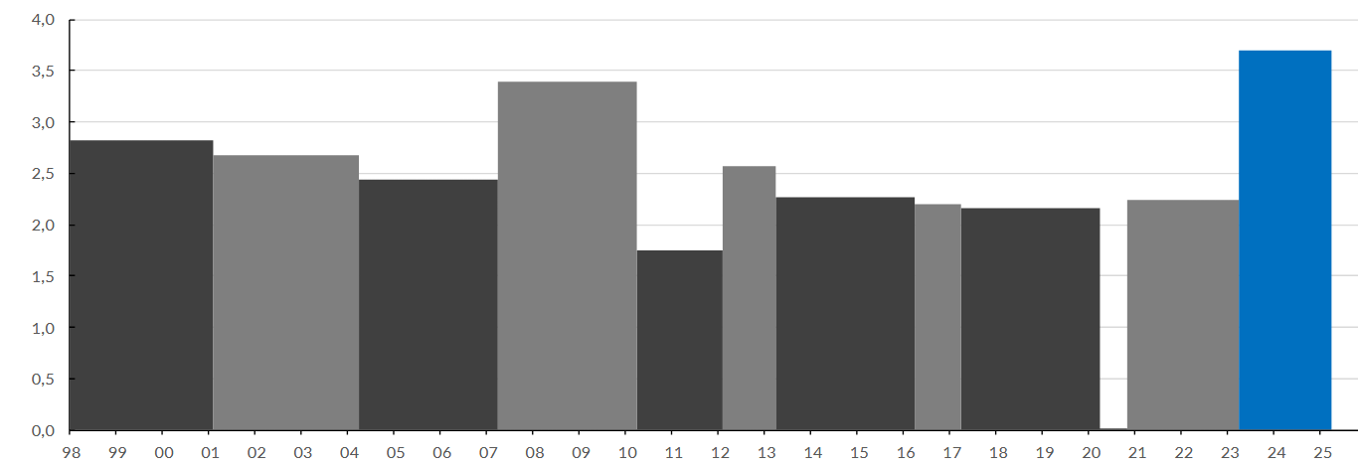
Industrimärket under olika avtalsperioder, procent per år
Källa: Medlingsinstitutet

Slide 13
Andra aspekter på avtalen
LO: Krav på låglönesatsningar
  Riskerar förvärra obalansen mellan utbud av lågutbildad arbetskraft och efterfrågan på den
Teknikarbetsgivarna: Avveckling av avtal om arbetstidsförkortning inför eventuell lagstiftad arbetstidsförkortning
  Svårt se aktualitet nu

Slide 14
Principiellt om industrins märkessättning
Liknande system med lönenormering av industrin som representant för den internationellt konkurrensutsatta sektorn i alla de nordiska länderna
Diskussion om de utmaningar som demografin innebär
  Omallokering av arbetskraft från den internationellt konkurrensutsatta sektorn till välfärdstjänster
Utmaningar för industrins lönenormering
  Allmänna löneökningar så att sysselsättningen minskar i den internationellt konkurrensutsatta sektorn
  Relativlönehöjningar i offentlig sektor

Slide 15
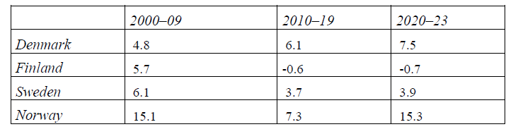
Handelsbalans, procent av BNP
Källa: Calmfors (2025)

Slide 16
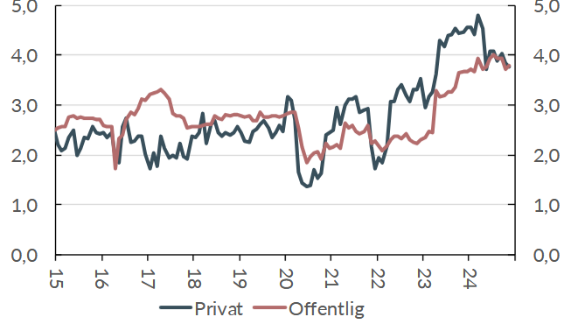
Löneökningar i privat och offentlig sektor
Källa: Medlingsinstitutet

Slide 17
Relativlöner i offentlig sektor och arbetskraftens allokering
Sverige: Försök att höja relativlönerna genom sifferlösa avtal
Norge: Petroleumsektorn kommer att krympa
Finland: 5 procentenheters högre lönelyft i kommunsektorn än ”allmänna linjen” 2023–2027
Danmark: Extra budgettillskott till kommunsektorn (0,25 procent av BNP) och extra lönelyft i välfärdssektorn utöver kollektivavtalen 2024–2026 enligt särskild trepartsöverenskommelse
Grundproblem: Hur kombinera flexibilitet med ansvarsfull lönenormering?

